Slide 1
Convertir a Águila en
del mundial de Rusia 2018

Slide 2
Pero esa alegría se ha perdido en los colombianos.
Colombia ya no es el país más feliz del mundo
World Happiness Report publicó su informe mensual en el que Colombia quedó en el puesto 36.
Sin embargo….
“
”
60% declara que los momentos de alegría en torno al fútbol han sido los más emocionantes de su vida.
“
Águila es tradición, herencia, alegría, unidad y pasión de un país
El 50% de la felicidad depende de factores como creencias y hábitos que son modificables
”
Encontrar hábitos y momentos que podamos cambiar para dar alegría a nuestro consumidor.

Slide 3
Los colombianos tienen un ritmo de vida monótono pero cuando se trata de la selección el país cambia de “Chip”, la oficina ya no es oficina, las reuniones son solo para ver el partido, los cumpleaños se cancelan, las horas del día se resumen a la hora del partido.
“Somos gente alegre y muchas veces lo olvidamos” por eso Águila despierta la alegría dormida de los colombianos

Slide 5
Crear un espacio donde los colombianos mantengan vivo el espíritu de la alegría colombiana apoyando a nuestra selección
Se convertirá en un activo de marca que puede ser activado en todo el país.

Slide 6
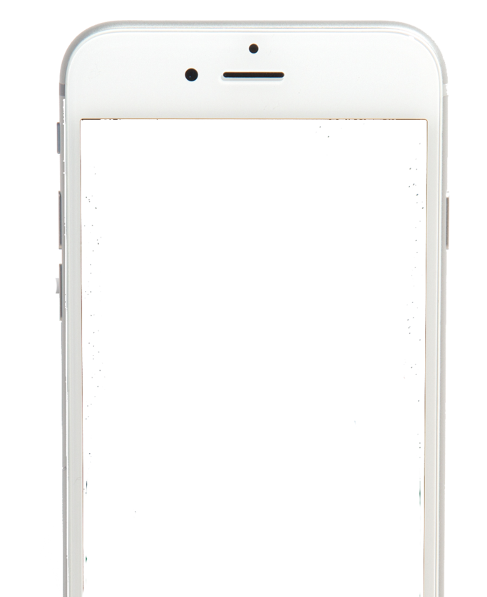
Aprovechar la etapa de las eliminatorias para detonar momentos de alegría en cualquier día y no solo cuando juega la selección.
MEDIOS TRADICIONALES
Televisión
Radio
Impresos
MOBILE
Desarrollar una app como plataforma de comunicación para tener cercanía con el target, allí podrán registrarse, recibir cortesías, invitaciones a planes para salir de la rutina además de tener toda la información referente a las eliminatorias.
DIGITAL
FACEBOOK streaming en vivo con los jugadores de la selección donde recibirán consejos antes de cada partido y nos contagiaran de su alegría
Formatos de descarga de la app
Conocimiento
PARADEROS
Generar interacción, podrán bailar con la selección y compartir la experiencia en Redes sociales.
DESPIERTA LA ALEGRÍA
Actitud
Comportamiento

Slide 7
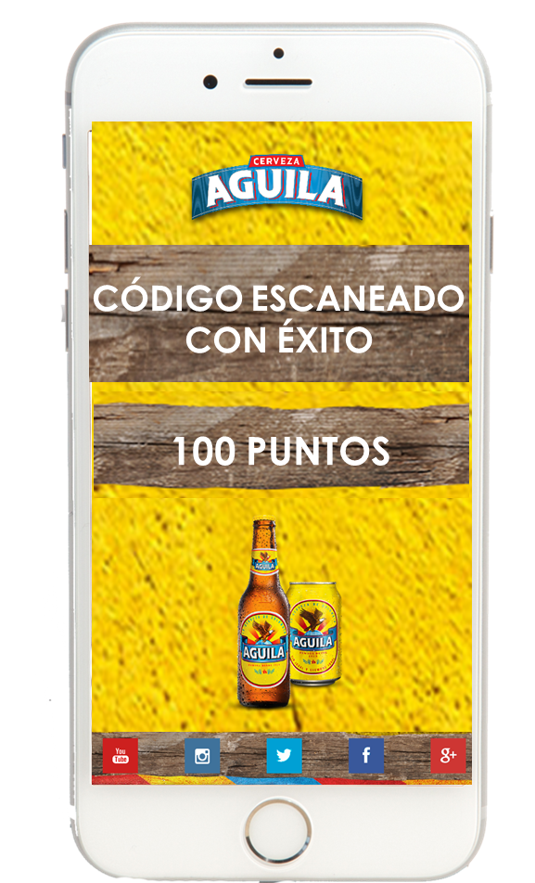
Incentivaremos el consumo de Águila convocando a asistir al festival alegría águila donde estará presente la selección Colombia. En esta promoción regalaremos boletas de entrada.
APP
Por el registro en la app podrán acumular puntos escaneando el código QR que se encuentra en cada botella o lata y poder ser uno de los 500 invitados de los cuales 10 serán VIP en Festival Alegría Águila, entre más consumo más puntos irían sumando y así tendrán más oportunidades de ganar.

Slide 8
MEDIOS TRADICIONALES
Radio
Televisión
VITRINA Y DIGITAL
Activación en vitrinas (calle 86a cra15 y calle 90 cra 11)
Con el fin de garantizar la descarga y la participación de la app tendremos actividades dentro las vitrinas como: Photo box, realidad aumentada. La amplificación de esta actividad tendrá pauta en medios digitales como FB, Twitter, Spotify
Las fotos se cargaran en la red de Twitter bajo el hashtag
Conocimiento
Radio: activar PDV para recambio de boletas
Comportamiento
Actitud

Slide 9
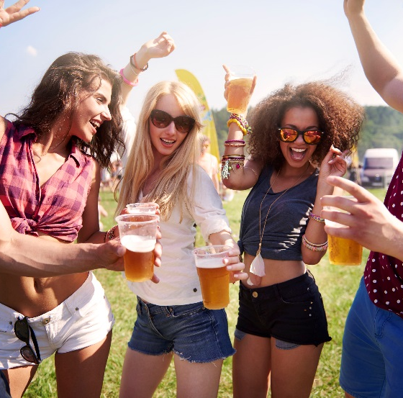
Tres día para vivir la Alegría águila con nuestra selección
ZONA RUMBA
ZONA PUB
ZONA EXTREMA
ZONA FUTBOLERA
FESTIVAL ALEGRÍA AGUÍLA
Nos tomaremos Corferias para brindar espacios y momentos de alegría a nuestro target aprovechando el momento del mundial como un detonante. Iniciará en la ciudad de Bogotá como el gran evento de despedida de la selección si clasifica o de agradecimiento si no clasifica.
Generaremos contenido de video y fotos e invitaremos a la gente a compartirlo en sus redes sociales continuando con el #SoyAlegríaÁguila
Conocimiento
Actitud
Comportamiento
En el gran cierre compartiremos nuestro mayor momento de alegría con la sección.

Slide 10
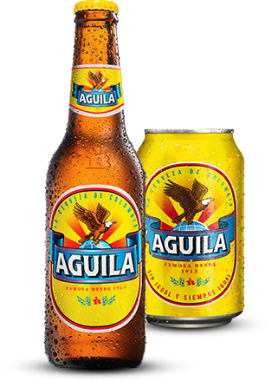
Convertir a Águila en la gran protagonista del mundial de Rusia 2018
El colombiano tiene un ritmo de vida monótono pero cuando se trata de la selección cambia el “chip”
Crear un espacio donde los colombianos mantengan vivo el espíritu de la alegría colombiana.
CONVOCATORIA
PROMOCIÓN
EQUITY
23%
CONVOCATORIA
Detonar momentos de alegría por medio de la interacción
23%
PROMOCIÓN
Utilizaremos la app para activar la promoción y regalar boletas para el festival alegría Águila
9%
9%
EQUITY
Festival alegría Águila
24%
12%

